Slide 1
DEMOKRACIE EU
V PRAXI
Vyjádřete svůj názor za pomoci evropské občanské iniciativy
Lekce 2
Demokracie v Evropské unii

Slide 2


Dva typy demokracie
Zastupitelská:
„Systém vlády, ve kterém občané volí zástupce, kteří jejich jménem navrhují právní předpisy nebo politické iniciativy a hlasují o nich.“
Participativní:
„Systém, ve kterém se občané podílejí na veřejném rozhodování, a doplňují tak zastupitelskou demokracii.“

Slide 3



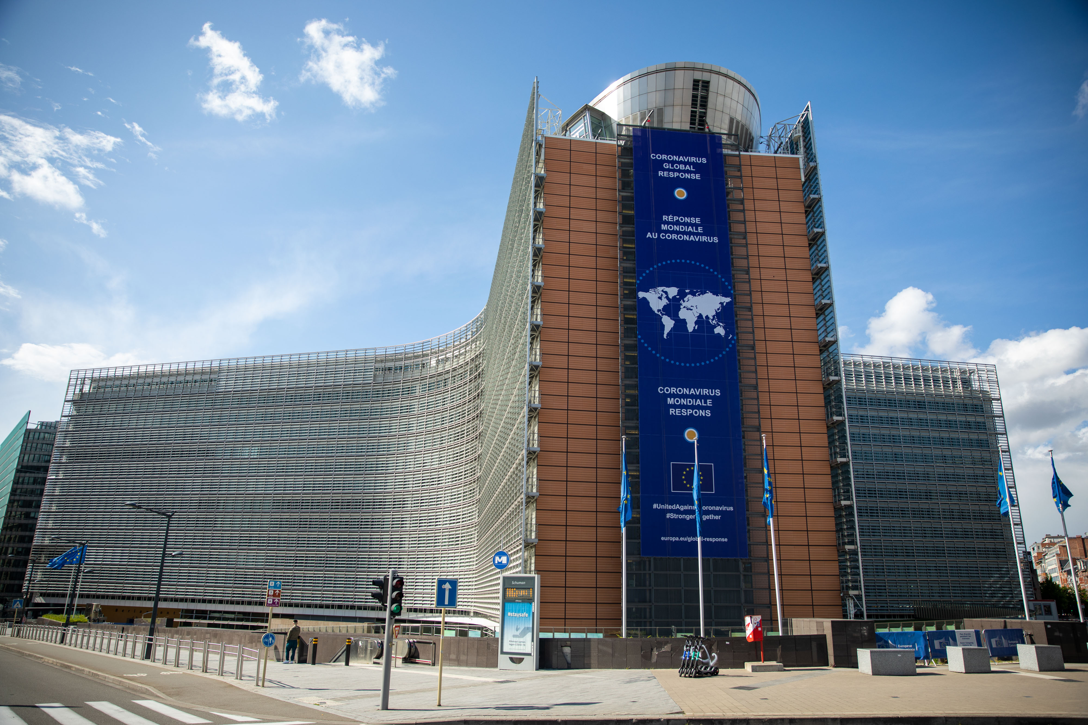
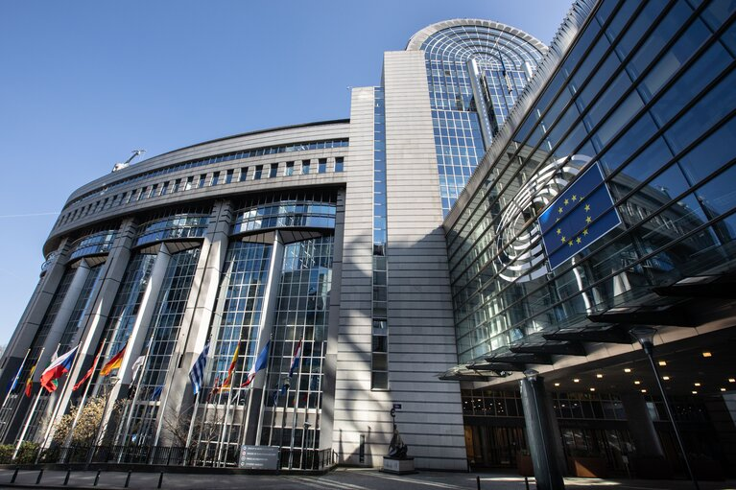
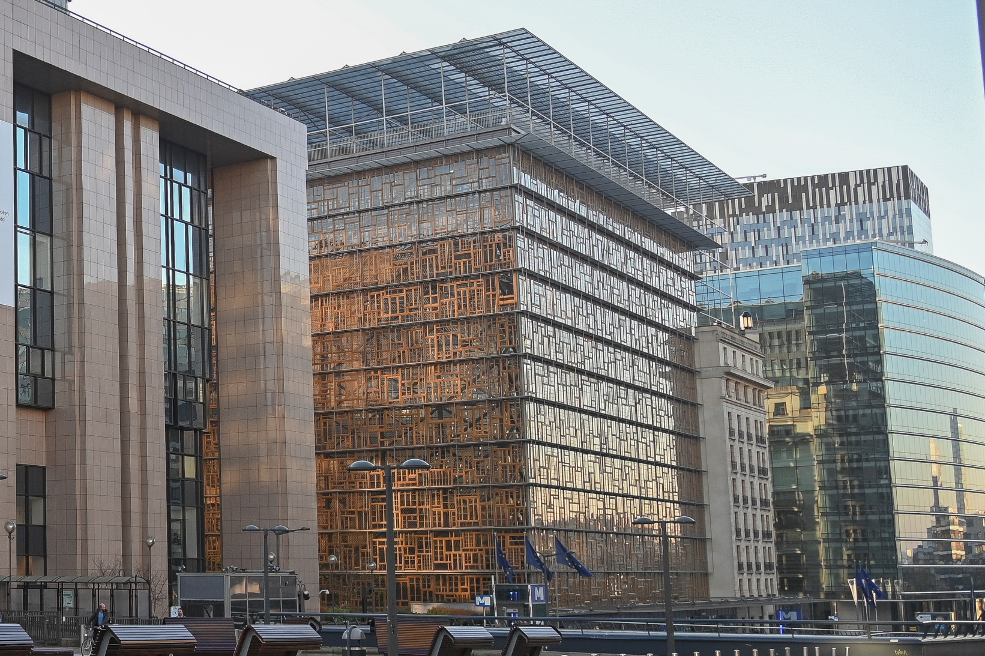
Tři hlavní orgány EU

Slide 4
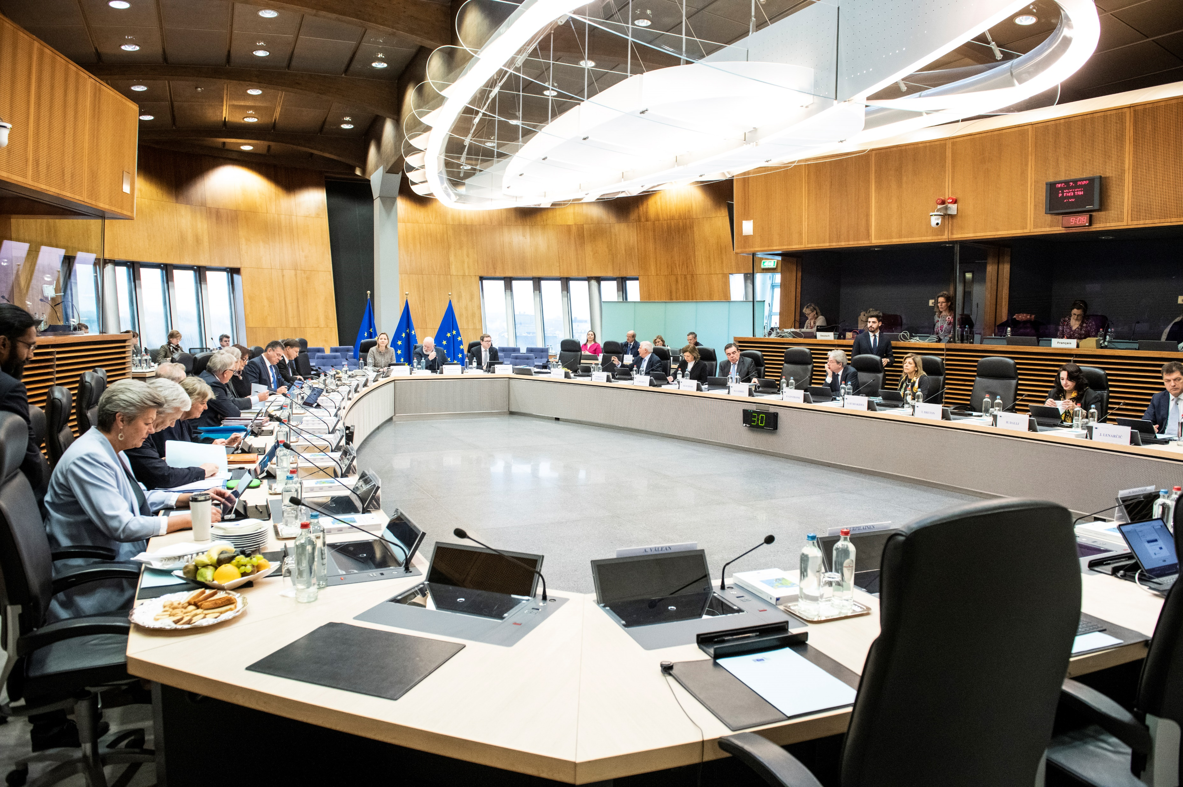
Evropská komise
Zastupuje společné zájmy EU
Navrhuje nové právní předpisy EU
Skládá se z 27 komisařů
(1 z každé země EU)

Slide 5
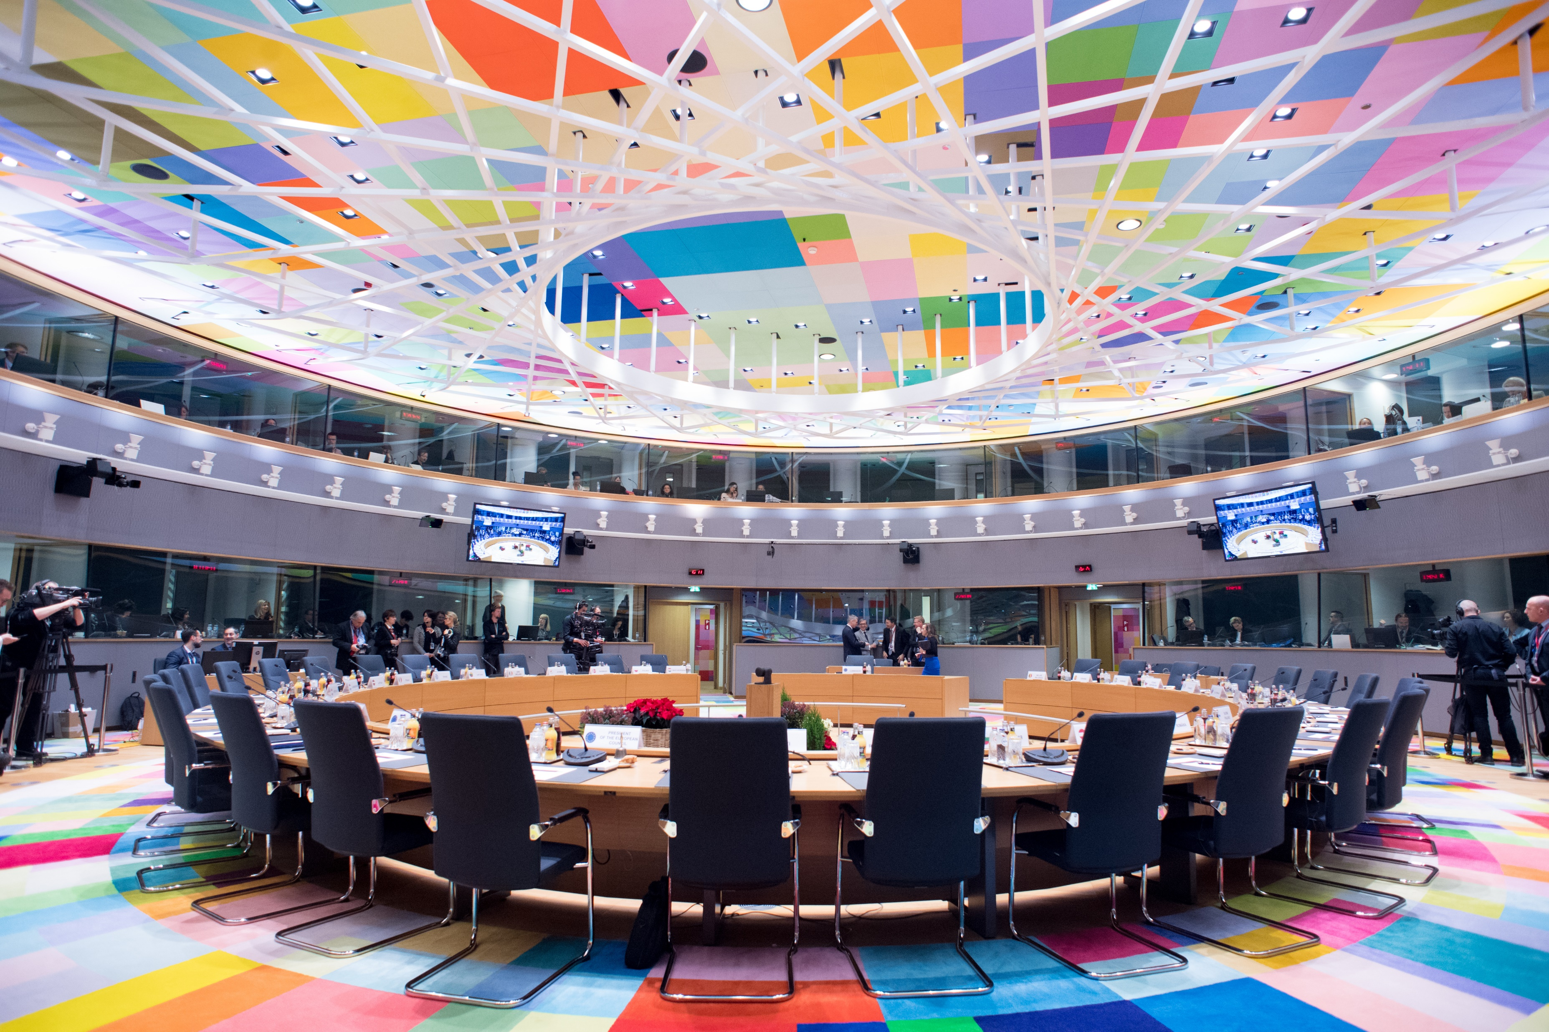
Rada Evropské unie
Zastupuje vlády zemí EU
Jedná o právních předpisech EU a přijímá je
Tvoří ji ministři z každé země EU

Slide 6


Slide 7
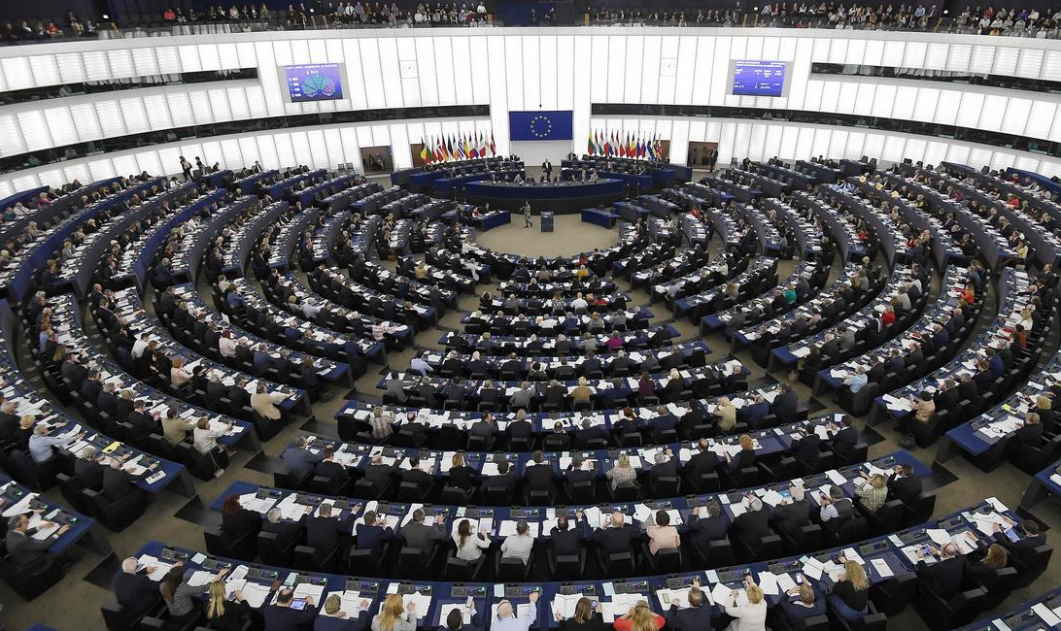
Evropský parlament
Zastupuje občany zemí EU
Jedná o právních předpisech EU a přijímá je
Přímo jej volí
občané EU

Slide 8


Slide 9
Jak se tvoří právní předpisy…
Evropská KOMISE
Navrhuje právní předpisy
Zasílá je
Parlamentu a Radě
k projednání
Evropský PARLAMENT
Evropská RADA
Obě strany
návrh projednávají a mohou jej pozměnit.
Pokud s ním souhlasí, je právní předpis přijat.
Notes:
Please update graphics and animation.

Slide 10


